Slide 1
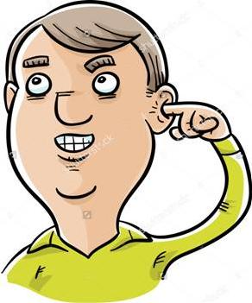
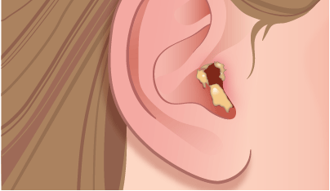
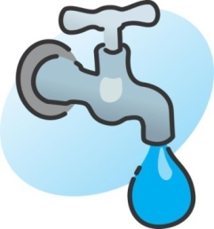
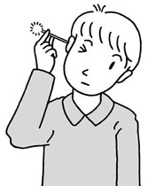
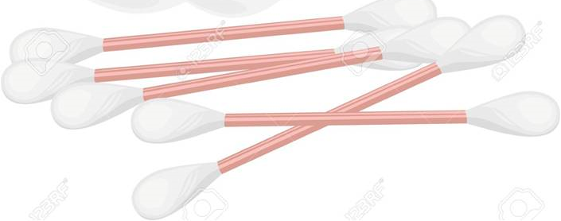
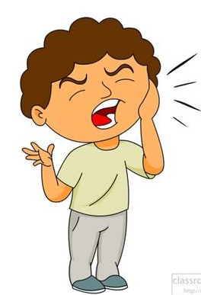
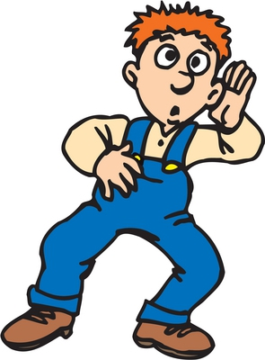
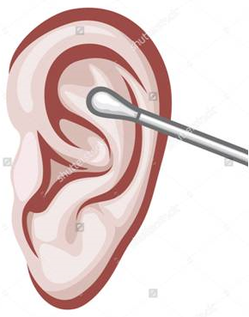
AKO SU NAM PRLJAVE UŠI NE ČUJEMO OSJEĆAMO BOL | UŠI PREMO VODOM ILI KORISTIMO ŠTAPIĆE ZA UŠI: PAZI! U UHO STAVLJAMO MEKANI KRAJ ŠTAPIĆA

Slide 2
